Slide 1


短视频安卓应用
Android大作业展示
徐泽斌 李松洋

Slide 2

项目简介与两人分工

Slide 3
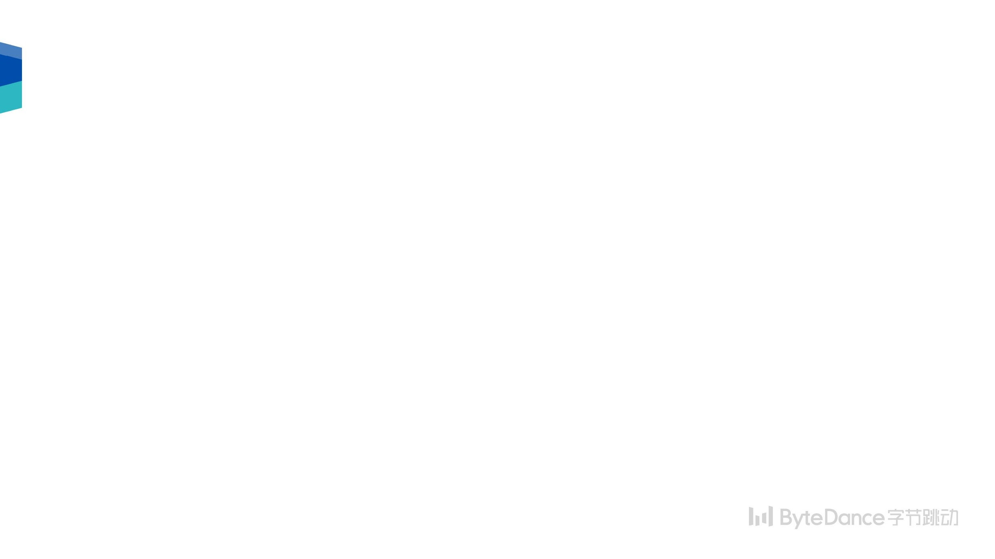
项目简介
主要模块：
前后端交互模块
播放器模块
工具类模块
主要功能：
用户注册登录模式与访客模式
用户双击收藏/取消收藏并记录
类似抖音全屏item播放，滑动切换
单击视频暂停/继续，双击蹦出桃心

Slide 4
项目分工
徐泽斌
数据适配
后端服务器
前后端交互
李松洋
视频播放
动画
Layout布局和排版设计

Slide 5
作业里的创新点

Slide 6
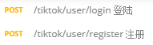
后端数据库
用户登录与注册，采用JWT认证
访客模式，无需后端验证
用户信息储存在后端数据中
(仍通过老师提供的接口获取视频数据)

Slide 7
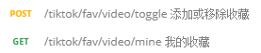
后端数据库
用户收藏视频功能
双击视频实现收藏与取消收藏
信息保存在后端数据库中
(游客模式下无前后端交互与桃心变色效果)

Slide 8
实现全部选做功能
显示每个视频必要的信息
（用户昵称、视频简介、收藏数、头像）
类似抖音全屏item，即一页就一个，采用ViewPager2实现
双击视频窗口，在双击处弹出点赞爱心图标

Slide 9
作业中遇到的难题

Slide 10
处理单击与双击问题
问题描述
利用判断点击事件和间隔时间的方法编写的双击逻辑始终有瑕疵，单击每次都会触发，双击响应前会有一次单击响应。
解决方法
直接用GestureDetector的方法，包括单击双击长按滑动在内的手势直接调用实现。

Slide 11
Retrofit2异步加载问题
问题描述：
一开始加载视频到list后无法显示任何内容，出现空指针异常。
解决方法：
发现加载过程是异步的，创建子线程去加载。所以在list.addAll添加数据之后，调用adapter.notifyDataSetChanged()。

Slide 12
播放器兼容问题
问题描述：
使用的MediaPlayer无法播放所给视频。
解决方法：
发现是MediaPlayer不支持.mp4格式，因此换用IJKPlayer。

Slide 13
后端访问配置问题
问题描述
使用retrofit2框架请求服务器数据，发现无法访问http资源。
解决方法
修改配置，在AndroidManifest.xml文件中加入
android:usesCleartextTraffic="true"
tools:targetApi="m"

Slide 14
后端响应延迟问题
问题描述
双击收藏时，存在时延，桃心图标会在收到后端回复后再变更颜色。
解决方法
若直接在双击时根据上一次状态立刻变更，若网络出现错误，可能导致前后端数据不一致。设置桃心图标被点亮的动画进行过渡，动画时间基本大于延时，动画结束桃心根据后端反馈更改颜色。

Slide 15
优化前
优化后

Slide 16
如何双击蹦出桃心
解决方法
自己构建了动画工具类，包含透明度、旋转、大小。根据双击位置出现桃心动画。

Slide 17
应用功能演示

Slide 18
登录演示
注册登陆
错误处理
访客模式

Slide 19
播放、暂停与切换演示

Slide 20
收藏与蹦出桃心演示

Slide 21

THANKS

